Slide 1
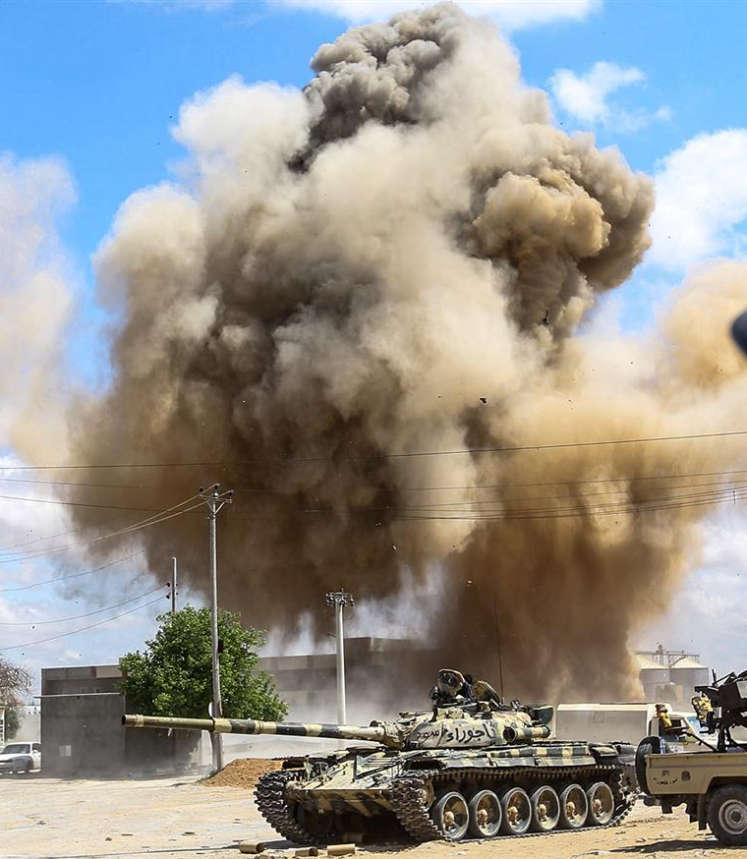
LIBIA
Il porto dei migranti

Slide 2
Dove si trova la Libia?

Slide 3
Com’è fatta la Libia?

Slide 4
Guerra Civile
Combattuta da tre schieramenti:
Camera dei rappresentanti comandata dal generale Khalifa Haftar con sede a Tobruk
Governo di accordo nazionale comandato da Fayez al Sarraj con sede a Tripoli
ISIS comandato da diversi capi

Slide 5
Territori controllati da:
Generale Haftar
Al Sarraj
ISIS e milizie non affiliate

Slide 6
Cause della guerra
Assassinio del dittatore Gheddafi(2011)
Colpo di stato del Generale Haftar(2014)
ONU che cerca di formare un governo stabile scegliendo Al Sarraj come nuovo primo ministro(2015)
Si creano due governi con conseguente instabilità
Nella parte desertica del paese sono presenti milizie locali e l'ISIS con conseguenti scontri armati

Slide 7
Conseguenze della guerra
Morti violente tra civili e militari (circa 10000 morti dallo scoppio)
Numerosi sfollati (500.000+)
Emigrazione verso i Paesi Europei
Ridotta attività economica e povertà diffusa
Diminuzione produzione petrolifera e aumento del costo/barile

Slide 8
Posizione dell’Italia
Nella Conferenza di Berlino viene ordinato il “cessate fuoco”
E ‘stato stabilito un embargo d’armi alla Libia
L’Italia può posizionare navi militari nei pressi delle coste libiche allo scopo di controllare se le navi che arrivano in Libia non portino armi.
L’Italia vuole mantenere questa situazione in stallo perché sia in caso di vittoria di Al Sarraj che di vittoria di Haftar, perderebbe i suoi pozzi petroliferi.

Slide 9
Migrazione

Slide 10
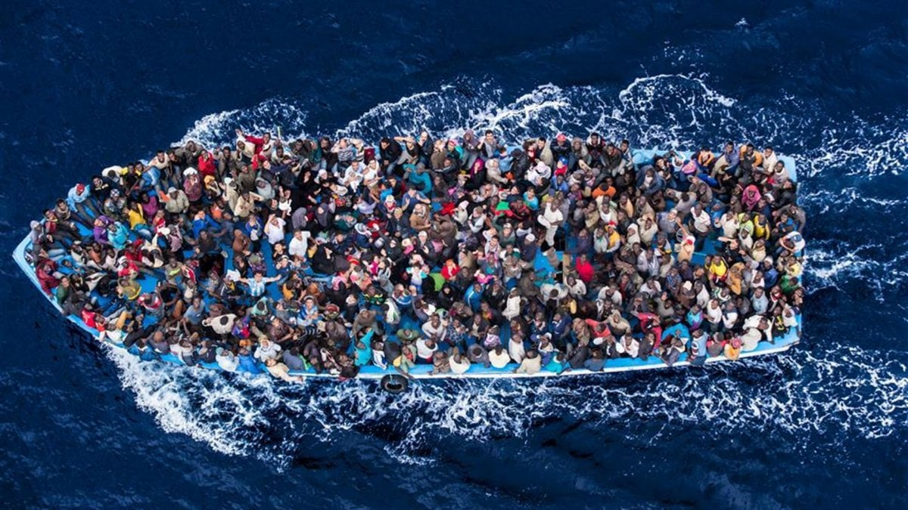
Migrazione
Trattato d’amicizia Italo-Libico(2008)
Un viaggio attraverso il deserto
Organizzazioni criminali
Campi di Detenzione

Slide 11
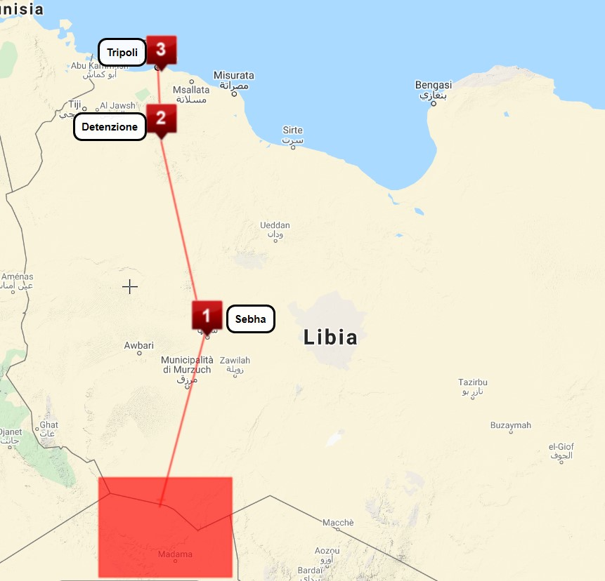
Le Tappe dei Migranti
170 km
500 km
460 km

Slide 12
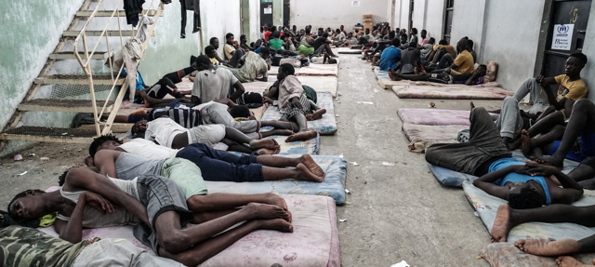
Campi di detenzione

Slide 13
Non dirmi che hai paura

